Slide 1
PHP MVC sem frameworks

Slide 2
Bom dia!

Slide 3
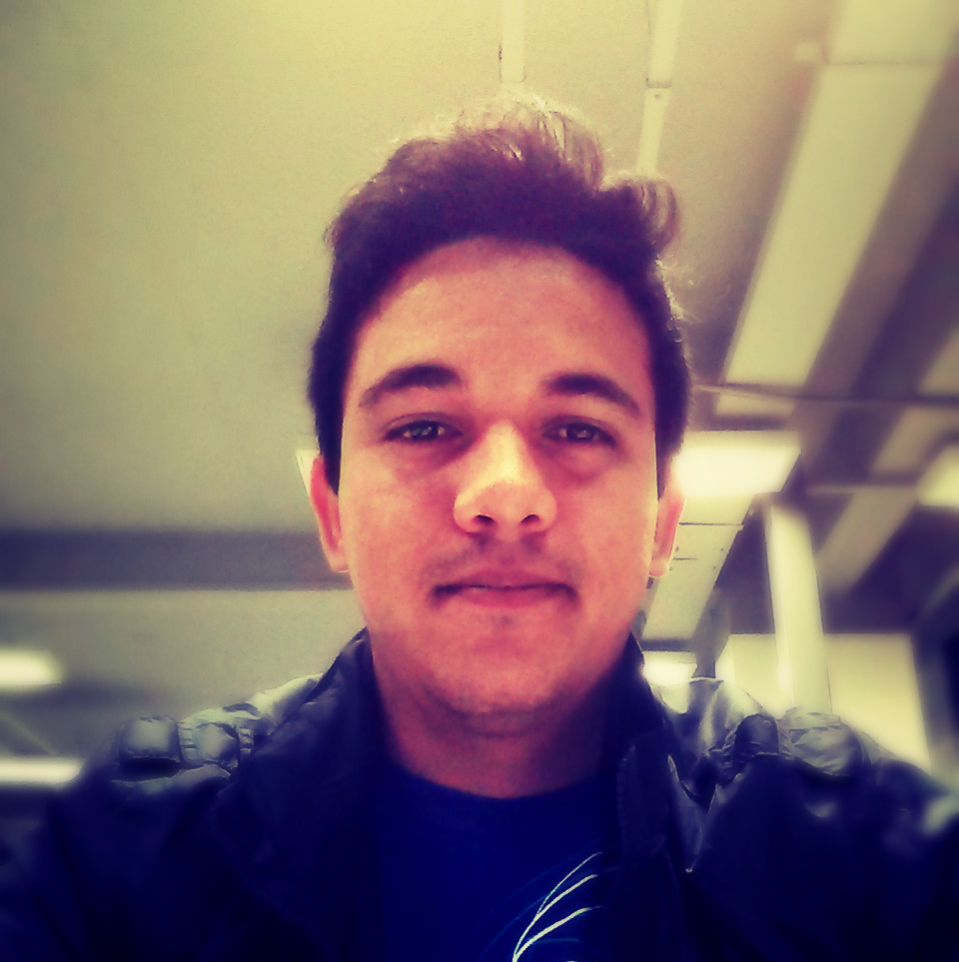
Hedcler Morais
Sobre
Experiência
+6 anos como Desenvolvedor Web
1 ano como desenvolvedor Front-End
~5 anos como desenvolvedor Back-End
Hoje
Analista de TI na Oi Internet.
Logo

Slide 4
Conteúdo
O que vai rolar?
Framework
Inovação
<code/>

Slide 5
Framework
O que é?
“Framework é um conjunto de scripts feitos por pessoas mais inteligentes do que eu, para que eu possa programar de forma mais rápida, fácil e eficiente.”
- CodeIgniterBrasil.com

Slide 6
Framework
O que é?
“Um framework é uma abstração que une códigos comuns entre vários projetos provendo uma funcionalidade genérica.”
- Wikipédia

Slide 7
Framework
O que é?
“Ao contrário das bibliotecas o framework dita o fluxo de controle da aplicação.”
Wikipédia
Mohamed Fayad / Univ. of Nevada – Reno, Reno
Douglas C. Schmidt – Washington Univ., St Louis, MO

Slide 8
Framework
O que é?
“Framework é um conjunto de classes que colaboram para realizar uma responsabilidade para um domínio de um subsistema da aplicação.”
Communications of the ACM vl. 40 10/Out de 1997
Mohamed Fayad / Univ. of Nevada – Reno, Reno
Douglas C. Schmidt – Washington Univ., St Louis, MO

Slide 9
Micro-framework
Vamos construir um?
O que é?
Um conjunto de código responsável por um problema de domínio micro.
O que vamos resolver?
Separar a aplicação em 3 camadas (MVC)
Dar suporte a URLs amigáveis
Dar suporte a rotas customizadas
Micro Framework

Slide 10

Ok!
Mas…

Slide 11
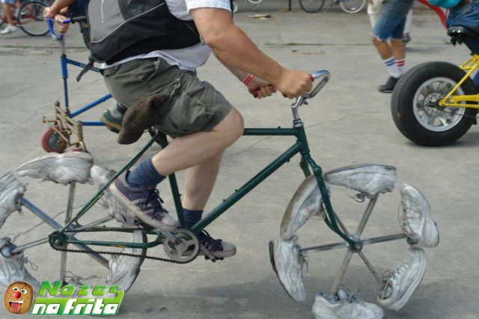
E por que reinventar a roda?

Slide 12
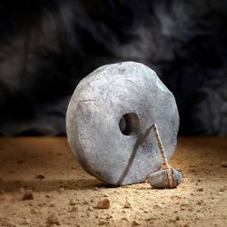
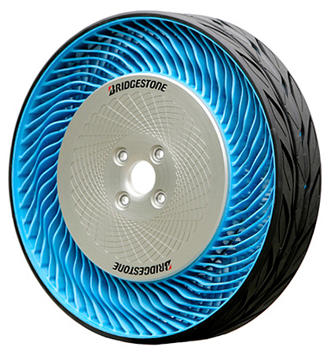
E por que reinventar a roda?

Slide 13
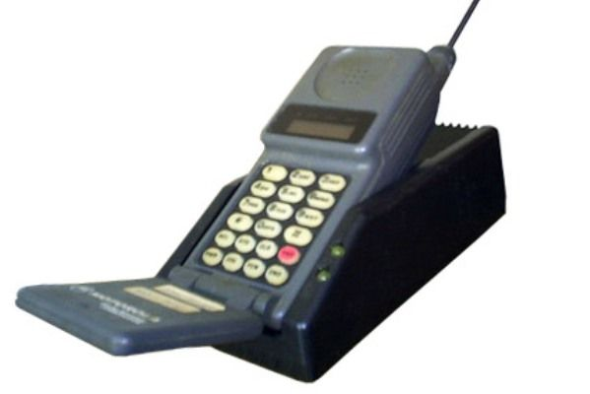
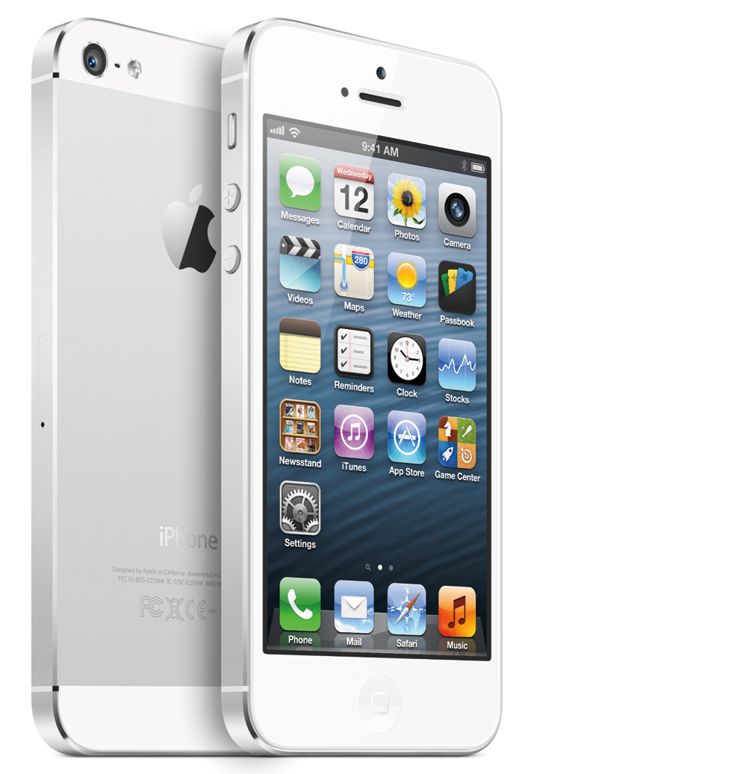
E por que reinventar a roda?

Slide 14
Base de código única
Base de códigos
APP1
APP2
APP3

Slide 15
Qual o fluxo de cntrole nos Frameworks MVC?

Slide 16
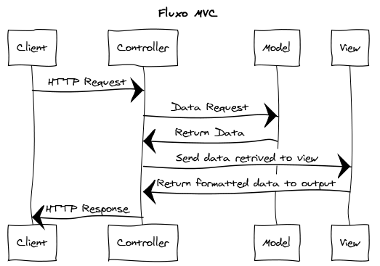

Slide 17
URLs amigáveis / intuitivas
http://exemplo.com/usuario/editar/20
Controlador / Método / Parâmetro

Slide 18
URLs amigáveis / intuitivas
http://exemplo.com/pedro/editar-perfil/
(:alpha)/ editar-perfil => usuario/editar/$1

Slide 19

application/

Slide 20
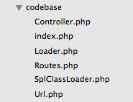
/codebase

Slide 21

public/

Slide 22
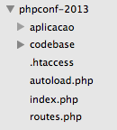
public/

Slide 23

Vamos ao que interessa…

Slide 24
Obrigado!
GTalk: hedclermorais@gmail.com TW: @hedcler FB: hedcler.m Skype: hedcler

